Slide 1
Funciones Exponenciales
SANDRA ISABEL SALAZAR
Docente IESP

Slide 2
Funciones Exponenciales La función exponencial ƒ con base a se define como:
En donde la base es a (a>0) y x es cualquier número real. PROPIEDADES
El dominio de ƒ es el conjunto de los números reales (el gráfico se extiende indefinidamente a lo largo del eje x positivo y negativo).
El rango de ƒ es el conjunto de las reales positivos. (El gráfico se extiende indefinidamente hacia arriba del eje de las x).
El intersecto en y para la gráfica de ƒ es 1.
La gráfica no tiene intersectos en x. El eje x es una asíntota horizontal para la gráfica de ƒ.
La función ƒ es creciente si a > 0 y decreciente si 0< a < 1.
La función ƒ es biunívoca (uno a uno).

Slide 3
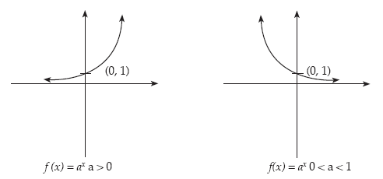
GRAFICAS DE LA FUNCION EXPONENCIAL

Slide 4
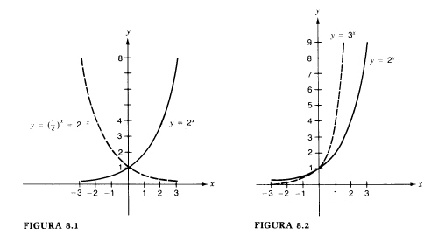
FUNCIONES EXPONENCIALES
Base 2
Base 3
Base 10

Slide 5
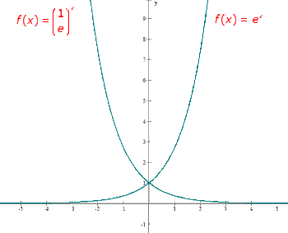
Función exponencial Natural y= e ^{x}
La base e.- El número irracional e es el que se usa con mayor frecuencia como base exponencial tanto para fines teóricos como prácticos.

Slide 6
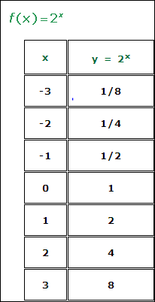
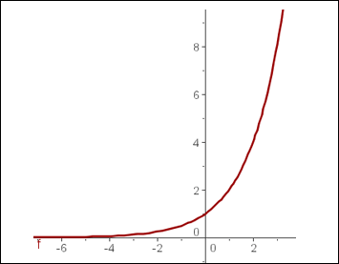
Funcion Exponencial Creciente (a>1)

Slide 7
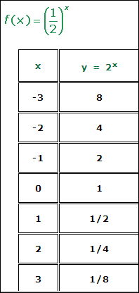
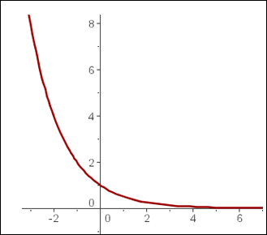
Funcion Exponencial Decreciente (0 < a 1)

Slide 8
Analisis-funcion exponncial
Propiedades de la función exponencial
Dominio: R
Recorrido: R⁺.
Es continua.
Los puntos (0, 1) y (1, a) pertenecen a la gráfica.
Creciente si a >1.
Decreciente si a < 1.
Las curvas y = a^{x} e y = (1/a)^{x} son simétricas respecto del eje Y.

